Slide 1



مادَّةُ اللُّغةِ العَربيَّةِ
الثالثة
إعدادي
المهن والحرف
المرحلة 5
الحرف
الوحدة الأولى
2
الأسبوع
الإنتاج الكتابي: إنتاج نص توجيهي (ورشة الكتابة)
الحصة 3
Notes:
1

Slide 2






أيقونات مخصصة للأستاذ
صفحات خاصة بالأستاذ(ة)
نمذجة المهمة من طرف الأستاذ (شرح بصوت مرتفع)
تعليمات أو شروحات للتلاميذ – خارج إطار النمذجة (بصوت مرتفع)
التذكير بميثاق القسم
تصحيح التمرين المنزلي

Slide 3








أيقونات مخصصة للتلاميذ
يستعمل التلاميذ اللوحات للإجابة
يرفع التلاميذ أيديهم للمشاركة
يستمع التلاميذ للأستاذ بتركيز
يسجّل التلاميذ ما ينبغي تسجيله على دفاترهم
يشتغل التلاميذ في ثنائيات
يشتغل التلاميذ بشكل مستقل
يقوم التلاميذ إلى السبورة

Slide 4







العدة اللازمة
عدة الأستاذ
عدة التلميذ
الحصة ppt
دفتر التلميذ
بطاقة التحضير للحصة
الكراسة

Slide 5
هيكلة الوحدة الديدكتيكية:
الأسبوع الثاني
الأسبوع الأول
………..
الحصة 5
أستمع بتركيز وأفهم: الحرف اليدوية في المغرب
الحصة 1
الطلاقة والفهم: لندعم نساء المغرب الحرفيات المبدعات (ح2)
الحصة 5
الحصة 6
الظواهر اللغوية :الاستدراك
الحصة 2
………..
الحصة 6
الإنتاج الكتابي ح 1: إنتاج نص توجيهي
الحصة 7
الحصة 3
الإنتاج الكتابي ح 2: إنتاج نص توجيهي
الحصة 7
أتحدث: أفسر اختيار حرفة من الحرف
………..
الحصة 4
الحصة 8
الحصة 4
الدعم والتقويم
الحصة 8
الطلاقة والفهم: لندعم نساء المغرب الحرفيات المبدعات (ح1)
………..
الطلاقة والفهم: كيف أحببت القراءة

Slide 6

تنظيم حصة الإنتاج الكتابي (2): ورشة الكتابة
افتتاح الحصة (التصريح بالأهداف- مراقبة الواجبات المنزلية)
1
02 دقائق
05 دقائق
التذكير بمكتسبات حصة التعرف والبناء
2
45 دقيقة
ورشة الكتابة: إنتاج نص توجيهي (الكتابة)
التهيئة
الإنتاج المشترك
الإنتاج المستقل
3
03 دقائق
اختتام الحصة
4

Slide 7

افتتاح الحصة
02 دقائق

Slide 8

مَرْحَبًا بِكُمْ. هَلْ أَنْتُمْ مُسْتَعِدُّونَ لِنَبْدَأَ حِصَّتَنَا؟ هَيَّا بِنَا لِنَنْطَلِقْ!

Slide 9

مراقبة إنجاز الواجبات المنزلية
دقيقة واحدة

Slide 10

التصريح بالأهداف
دقيقتان

Slide 11

عِندَ نِهَايَةِ هذِهِ الحِصَّةِ، سَتَكُونُونَ قَادِرِينَ عَلَى:
يشرح المدرس أهداف الحصة، والمطلوب من المتعلم في كل هدف.
إنتاج نص توجيهي أرشد فيه القارئ إلى كيفية اكتشاف الحرف اليدوية التقليدية.

Slide 12

ورشة الكتابة
45 دقيقة

Slide 13
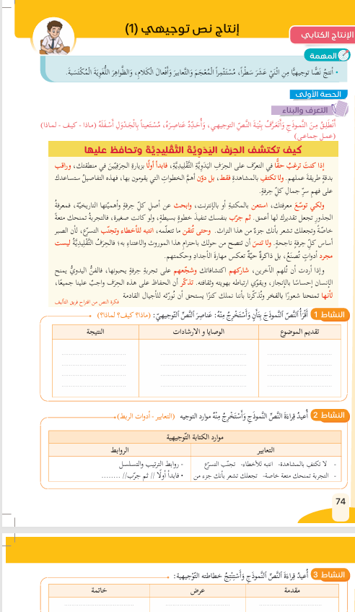
التذكير بمكتسبات حصة التعرف والبناء
يطلب المدرس من المتعلمين التذكير بمكتسبات حصة التعرف والبناء .
التذكير بمكتسبات حصة التعرف والبناء
08 دقائق

Slide 14
بعد التذكير بعناصر كتابة نص توجيهي، نذكر بالمهمة النهائية التي سنشتغل عليها. ركزوا جيدا، سأشرح مكوناتها.
يعرض المدرس المهمة ويقرأ التعليمة، ويطلب من المتعلمين التركيز لتعرف مكوناتها، مستعينا بالشرح على السبورة..
المهمة النهائية: إنتاج نص توجيهي (1)
التعليمة: أنتجُ نصاً توجيهياً مِنِ اثْنَيْ عَشَرَ سَطْراً، أرشدُ فيه القارئ إلى كيفية اكتشاف الحرف اليدوية التقليدية وأَهَمية صيانَةِ الْمَوْروثِ الثَّقافيّ، مُسْتَثْمِراً الْمُعْجَمَ وَالتَّعابيرَ وَأَفْعالَ الْكَلامِ وَالظَّواهِرَ اللُّغَوِيَةَ الْمُكْتَسَبةَ.

Slide 15
يفكك المدرس مكونات المهمة موضحا: المطلوب والموضوع والموارد، ويشرح كل عنصر على حدة.
لنتعرف الآن، مكونات المهمة وعناصرها: إنتاج نص توجيهي يرشد إلى اكتشاف الحرف اليدوية
المطلوب
إنتاج نص توجيهي
الموضوع
الإرشاد إلى كيفية اكتشاف الحرف اليدوية
الموارد
المعجم
التعابير
أفعال الكلام
الروابط
(12 سطرا)
المهمة

Slide 16
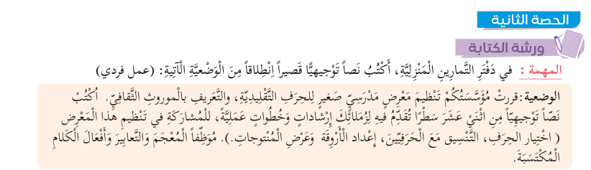
سننجز هذه المهمة انطلاقا من وضعية الكتابة الآتية
يعرض المدرس الوضعية على القراءة، ثم يتدرج في شرح المطلوب وتوضيح التعليمة وتدقيقها.
وضعية الكتابة

Slide 17
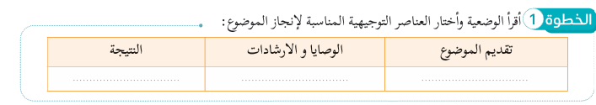
استدعاء المكتسبات والموارد وربطها بحصيلة التعلم الذاتي (الواجب المنزلي).
يوجه المدرس المتعلمين إلى تفعيل أنشطة التعلم الذاتي من خلال طرح أسئلة متنوعة تستهدف الخطوات التي تم الاشتغال عليها في إطار النشاط المنزلي، بهدف جرد موارد الكتابة وتنويعاتها، لأجل استثمارها في الإنجاز. (يمكن الاقتصار على عرض عينة من هذه الموارد)
حصيلة خطوات التحضير لورشة الكتابة:

Slide 18

لنستمع إلى مقترحاتكم الخاصة بهذه الخطوة.
يواكب المدرس إجابات المتعلمين، ويطلب تدوين نماذج منها على السبورة، مع الحرص على تعليل الإجابات والتأكد من صحتها
يتلقى المدرس الإجابات ويتعهدها بالمواكبة والتعزيز، ويختار نماذج تدون على السبورة..

Slide 19
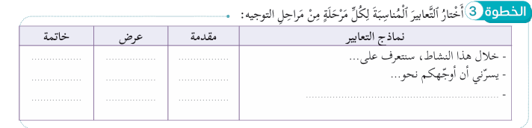
استدعاء المكتسبات والموارد وربطها بحصيلة التعلم الذاتي (الواجب المنزلي).
يوجه المدرس المتعلمين إلى تفعيل أنشطة التعلم الذاتي من خلال طرح أسئلة متنوعة تستهدف الخطوات التي تم الاشتغال عليها في إطار النشاط المنزلي، بهدف جرد موارد الكتابة وتنويعاتها، لأجل استثمارها في الإنجاز. (يمكن الاقتصار على عرض عينة من هذه الموارد)
حصيلة خطوات التحضير لورشة الكتابة:

Slide 20




لنستمع إلى إجابتكم.
يدعو المدرس التلاميذ إلى تقاسم التعابير التي يقترحونها لكل مرحلة من مراحل الخطاطة التوجيهية، وبعد الاستماع إلى عينة والتأكد من صحتها وتعليلها يختار ثلاثة تعابير لكل مرحلة ويثبتها على السبورة.

Slide 21
إليكم بعض التعابير التي يمكن الاستئناس بها في كتابة نص توجيهي
يوجه المدرس المتعلمين إلى تفعيل أنشطة التعلم الذاتي من خلال طرح أسئلة متنوعة تستهدف الخطوات التي تم الاشتغال عليها في إطار النشاط المنزلي، بهدف جرد موارد الكتابة وتنويعاتها، لأجل استثمارها في الإنجاز. (يمكن الاقتصار على عرض عينة من هذه التعابير)
حصيلة خطوات التحضير لورشة الكتابة:
تعابير مقترحة حسب عناصر التوجيه، ومراحل الخطاطة التوجيهية
النتيجة/ الخاتمة | الإرشادات والتوجيهات | تقديم الموضوع
وهكذا سيسهم المعرض في التعريف بتراثنا الثقافي والمحافظة عليه. باتباع هذه التوجيهات، سننجح في تنظيم معرض مميز ونافع. سيساعد هذا النشاط على تنمية روح التعاون والاعتزاز بالموروث التقليدي. إن حسن تنظيم المعرض سيترك أثرًا إيجابيًا لدى الزوار والتلاميذ. وبذلك نكون قد ساهمنا في إبراز قيمة الحرف التقليدية وتشجيع الاهتمام به. | ابدأوا باختيار الحرف التقليدية المناسبة والمتنوعة. نسّقوا مع الحرفيين وحددوا مواعيد مشاركتهم في المعرض. احرصوا على إعداد الأروقة بطريقة منظمة وجذابة. لا تنسوا كتابة بطاقات تعريفية توضّح اسم كل حرفة وأهميتها. شجّعوا الزوار على طرح الأسئلة واكتشاف مراحل إنجاز المنتوجات. | استعدادًا لتنظيم المعرض المدرسي، ينبغي علينا التعاون من أجل إنجاحه. يُعدّ المعرض المدرسي للحرف التقليدية فرصة للتعريف بموروثنا الثقافي. إذا أردنا تنظيم معرض ناجح، فعلينا احترام مجموعة من الخطوات المهمة. يهدف هذا المعرض إلى إبراز جمال الحرف التقليدية والمحافظة عليها. من أجل تقديم معرض مميز، يجب التخطيط الجيد والتنظيم المحكم

Slide 22

الممارسة الموجهة
20 دقيقة

Slide 23
ورشة الكتابة: البناء المشترك في مجموعات أو ثنائيات تنجزون المهمة باستحضار التوجيهات ومعايير النجاح
يوجه المدرس المتعلمين إلى العمل في مجموعات/ ثنائيات لإنتاج فقرات توجيهية( مقدمة- عرض- خاتمة) باستحضار عناصر التوجيه واستثمار المعجم والأساليب وموارد الكتابة المكتسبة، وفي أثناء ذلك يتجول المدرس بين الصفوف لمواكبة العملية وضمان الجدية اللازمة .
موجهات الإنجاز
نشتغل في مجموعات/ ثنائيات على كتابة فقرات توجيهية حسب مراحل خطاطة النص التوجيهي، ونحرص على أن يتضمن المنتوج ما يلي:
توجيهات وإرشادات؛
ارتباط المنجز بالمطلوب في وضعية الكتابة؛
تعابير توجيهية وأفعال كلام- أدوات الربط – أساليب التوجيه- نتائج ..
ملحوظة: يمكن للمجموعات الاستعانة بهذه الأسئلة لتوجيه الكتابة:
  هل استعملنا تعابير تناسب كل مرحلة من مراحل التوجيه؟ هل وظفنا تعابير وأفعال كلام مناسبة؟
  ما موضوع التوجيه؟ ما مجالات التوجيه التي يجب التركيز عليها؟
  هل استعملنا أدوات الربط الزمني والسببي؟

Slide 24

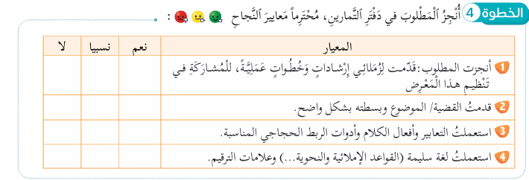
ورشة البناء المشترك: تنجزون المهمة باستحضار التوجيهات ومعايير النجاح
يوجه المدرس المجموعات إلى إنجاز المهمة وينبههم إلى استثمار التوجيهات لاحترام عناصر الكتابة ، محددا مدة الإنجاز، وفي أثناء ذلك يتجول المدرس بين الصفوف لمواكبة الإنجاز وتقديم الدعم للمتعثرين .

Slide 25
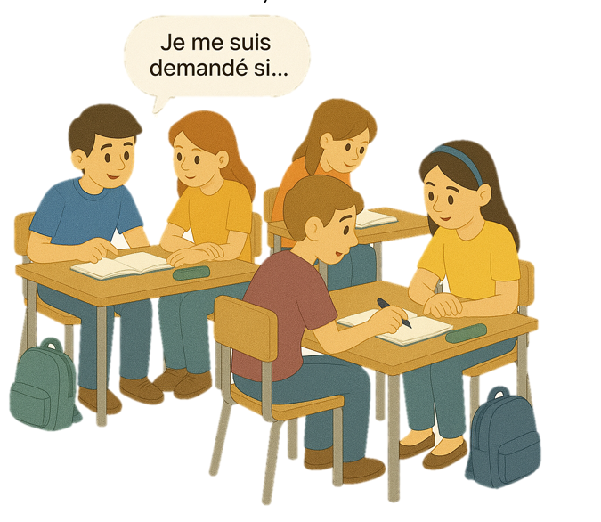
ورشة البناء المشترك: تنجزون المهمة باستحضار التوجيهات ومعايير النجاح
يوجه المدرس المجموعات إلى إنجاز المهمة وينبههم إلى استثمار التوجيهات لاحترام عناصر الكتابة ، محددا مدة الإنجاز، وفي أثناء ذلك يتجول المدرس بين الصفوف لمواكبة الإنجاز وتقديم الدعم للمتعثرين .
فترة الإنجاز

Slide 26

ورشة البناء المشترك: تنجزون المهمة باستحضار التوجيهات ومعايير النجاح
يوجه المدرس المجموعات إلى إنجاز المهمة وينبههم إلى استثمار التوجيهات لاحترام عناصر الكتابة، محددا مدة الإنجاز، وفي أثناء ذلك يتجول المدرس بين الصفوف لمواكبة الإنجاز وتقديم الدعم للمتعثرين .

Slide 27
لنستمع إلى إجابتكم.
يعلن المدرس نهاية المدة المخصصة للإنجاز، ثم يستمع إلى إجابات 3 ثنائيات، ويحثهم على تعليل اختياراتهم، متوخيا خلق تفاعل صفي بطرح سؤال: ما رأيكم في منتوج زملائكم.

Slide 28
تقاسم المنتج: نمر إلى الاستماع إلى أعمالكم، ثم نقدم التغذية الراجعة لتجويد المنتج. أدعوكم إلى الانصات بتركيز
يختار المدرس عينة من التلاميذ لتقديم منتجها وبعد الاستماع يختار نموذجا للمقدمة وآخر للعرض ونموذجا ثالثا للخاتمة، للتدوين على السبورة، و يدعو باقي التلاميذ في المجموعات الأخرى إلى تقديم تغذية راجعة وتجويد المنتج اعتمادا على شبكة معايير النجاح ،
نموذج خاتمة نص توجيهي
نموذج عرض نص توجيهي
نموذج مقدمة نص توجيهي

Slide 29
تقاسم المنتج: نمر إلى الاستماع إلى منتجكم، ثم نقدم التغذية الراجعة لتجويد المنتج. أدعوكم إلى الانصات بتركيز
يختار المدرس عينة من التلاميذ لتقديم منتجها وبعد الاستماع يختار نموذجا للمقدمة وآخر للعرض ونموذجا ثالثا للخاتمة، للتدوين على السبورة، و يدعو باقي التلاميذ في المجموعات الأخرى إلى تقديم تغذية راجعة وتجويد المنتج اعتمادا على شبكة معايير النجاح ،
يواكب المدرس الإجابات ويتعهدها بالتصويب والتعزيز..
بعد استواء المنتج النهائي على السبورة ، يطلب المدرس من متعلم قراءة النص المشترك.

Slide 30

) الممارسة المستقلة(
15 دقيقة

Slide 31

الآن، تشتغلون فرديا على كتابة نص توجيهي قصير، انطلاقا من وضعية الكتابة وباحترام معايير النجاح.
يعرض المدرس وضعية الكتابة على القراءة مرة أخرى، وبعد تدقيق المطلوب، يوجه التلاميذ إلى كتابة نص توجيهي قصير انطلاقا من وضعية الكتابة أدناه، ويواكب الإنجاز ويقدم الدعم اللازم لمن يحتاجه..

Slide 32
الآن، تشتغلون فرديا على كتابة نص توجيهي قصير، انطلاقا من وضعية الكتابة وباحترام معايير النجاح.
يطلب المدرس من التلاميذ كتابة نص توجيهي قصير انطلاقا من وضعية الكتابة ويحثهم على احترام معايير النجاح أدناه، ويحرص على مواكبة الإنجاز وتقديم الدعم اللازم لمن يحتاجه..

Slide 33

ورشة الكتابة: تنجزون المهمة باستحضار معايير النجاح، أمامكم 15 دقيقة
يوجه المدرس إلى إنجاز المهمة النهائية وينبههم إلى مراعاة معايير النجاح، محددا مدة الإنجاز، وفي أثناء ذلك يتجول المدرس بين الصفوف لمواكبة الإنجاز وتقديم الدعم للمتعثرين .
فترة الإنجاز

Slide 34
ورشة الكتابة: تنجزون المهمة باستحضار معايير النجاح، أمامكم 15 دقيقة
يوجه المدرس إلى إنجاز المهمة النهائية وينبههم إلى مراعاة معايير النجاح، محددا مدة الإنجاز، وفي أثناء ذلك يتجول المدرس بين الصفوف لمواكبة الإنجاز وتقديم الدعم للمتعثرين .
منجز الوضعية
..........................................................................................................................................................................................................................................................................................................................................................................................................................................................................................................................................................................................................................................................................................................................................................................................

Slide 35
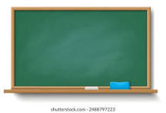
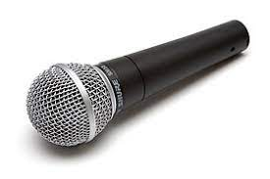
القراءة وتقديم التغذية الراجعة: انقضت مدة الإنجاز، لننصت إلى بعض إبداعاتكم.
يختار المدرس عينة عشوائية ( ثلاثة نماذج أو أربعة) وينبه جماعة الفصل إلى الإنصات لزملائهم تباعا. وفي أثناء ذلك يتدخل المدرس للتوجيه وتقديم التغذية الراجعة المناسبة. ويمكنه مطالبة التلميذ العارض بتعليل اختياره، كما يمكنه مطالبة باقي التلاميذ بإبداء رأيهم في منتوج زميلهم وتقويمه باستثمار معايير النجاح..
التقاسم وتقديم التغذية الراجعة، باعتماد شبكة معايير النجاح

Slide 36

الاستثمار وتعزيز التعلم بالتشجيع على إعادة الكتابة
ينوه المدرس بتفاعل متعلميه وانخراطهم الجاد في النشاط، ويشجعهم على مواصلة الكتابة، والتمرس عليها من خلال كتابة نصوص، فقرات توجيهية بسيطة تتضمن إرشادات وتوجيهات...
الاستثمار والتشجيع على مواصلة الكتابة
توجيه: في نهاية النشاط، يدعو المدرس التلاميذ الذين لم يكملوا الإنجاز خلال فترة الممارسة المستقلة إلى مواصلة العمل في المنزل، باستثمار توصيات التقويم والتغذية الراجعة. كما يدعو باقي التلاميذ إلى مواصلة كتابة نصوص توجيهية تتضمن إرشادات ووصايا تهم تعلم حرفة أو مهنة أو هواية والنجاح. مع إمكانية المشاركة بها أو نشرها في موقع المؤسسة أو صفحاته الإلكترونية أو مجلة القسم...

Slide 37

اختتام الحصة
5دقائق

Slide 38
من يذكرني بالهدف من درس اليوم؟
يوجه المدرس المتعلمين إلى تحديد المهارة المكتسبة والنمط النصي المرتبط بها.
1- الهدف من درس اليوم هو: كتابة نص توجيهي يتضمن توجيهات وإرشادات للمشاركة في معرض للحرف.

Slide 39
ماذا تعرفنا خلال الحصة؟
يطلب المدرس من المتعلمين التذكير بعناصر النص التوجيهي وخطاطته النصية..
2- خطوات الإنجاز:
تفعيل مكتسبات حصة التعرف والبناء وتوظيفها؛
ورشة الكتابة؛
الإنتاج المشترك ثم التصحيح الجماعي وتقديم التغذية الراجعة؛
الكتابة المستقلة؛
التشجيع على إعادة الكتابة.

Slide 40
ممتاز، هي ذي المراحل المتبعة في إنجاز المهمة النهائية.
يذكر المدرس بالمراحل المتبعة في الإنجاز ويلخصها في الشكل الآتي.
الكتابة
التصحيح وإعادة الكتابة

Slide 41

قبل توديعكم، أدعوكم إلى استثمار مكتسباتكم في كتابة نصوص توجيهية قصيرة تتضمن توجيهات وإرشادات حول اختيار المهن والحرف.
يشرح المدرس نشاط الاستثمار المنزلي، وأهم الخطوات التي يتعين القيام بها
أستثمر وضعية الإنتاج وأتدرب على كتابة نصوص/ منشورات توجيهية قصيرة

Slide 42

وَصَلْنَا إِلَى نِهَايَةِ ٱلْحصَّةِ. لَا تَنْسَوْا مُرَاجَعَةَ دُرُوسِكُمْ، وَإِنْجَازَ وَاجِبَاتِكُمْ.
………..
أستعد لورشة الكتابة
إلى الحصة القادمة!

